Slide 2
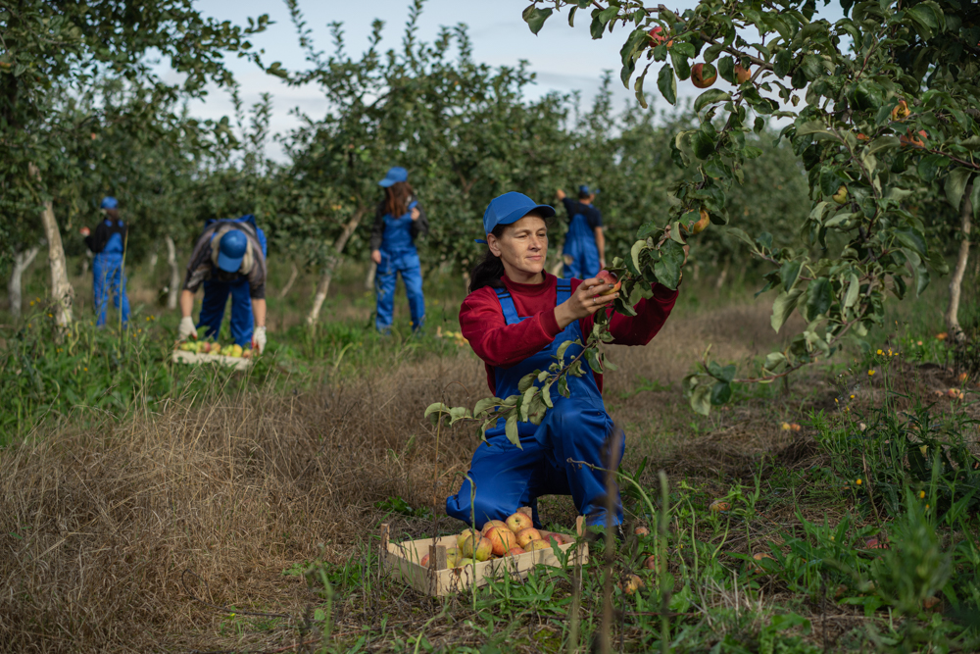
Проблемы, на решение которых направлен проект:
Низкая конкурентоспособность сельских МСП Псковской области России и Юго-востока Эстонии
Отсутствие профессиональной переработки для товарных ЛПХ, садоводов, начинающих фермеров
Отсутствие системной поддержки, инфраструктурных инструментов поддержки
Низкая деловая активность, боязнь кооперации
Низкий уровень информированности об эко-технологиях земледелия и переработки, в т.ч. инновационных
Софинансирование Программы приграничного сотрудничества «Россия-Эстония» на период 2014-2020 г.г.

Slide 3
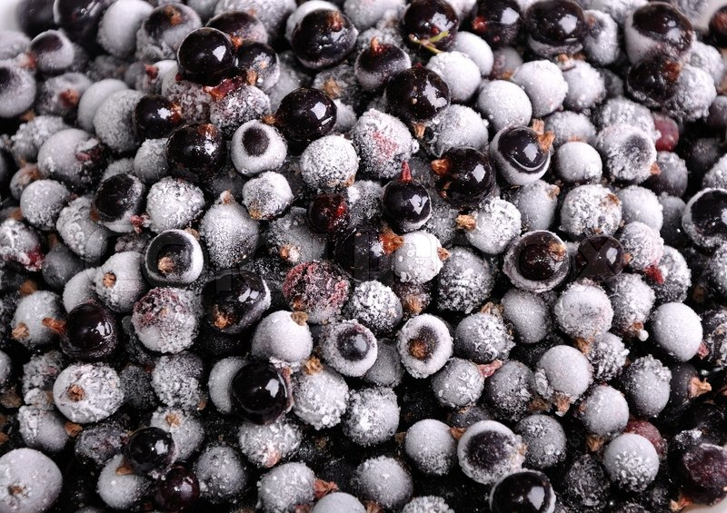
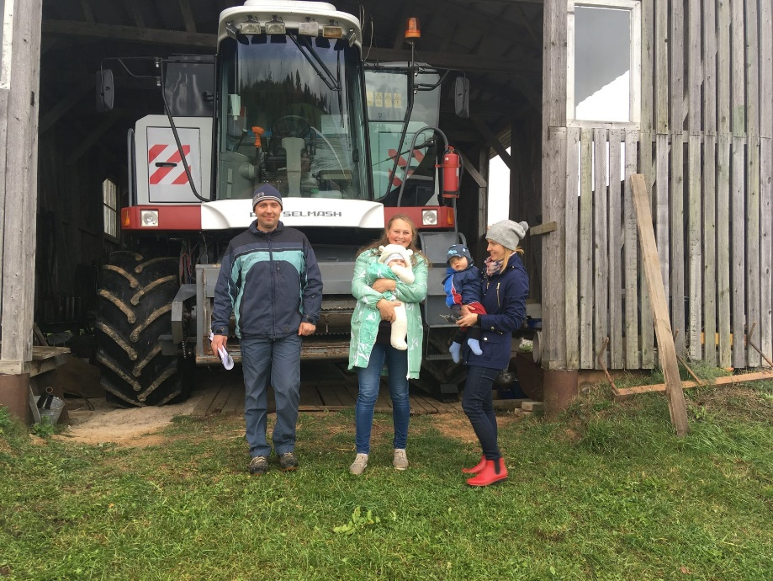
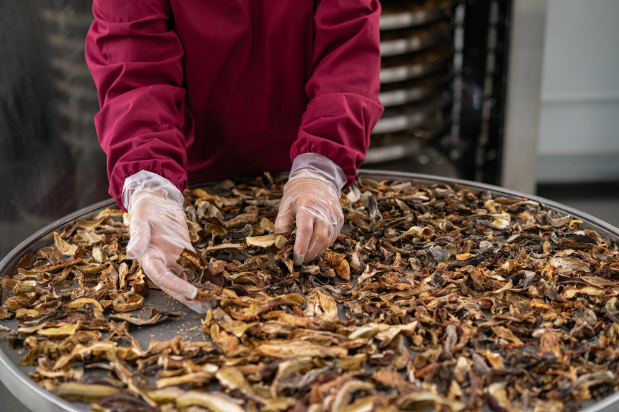
Идея проекта (решение проблем):
Центры коллективной
- сушки и упаковки (Россия)
заморозки (Эстония)
2. Бесплатные мероприятия:
Учебные программы
Выездные
совместные
Семинары
Участие в
Ярмарках России и
Эстонии

Slide 4
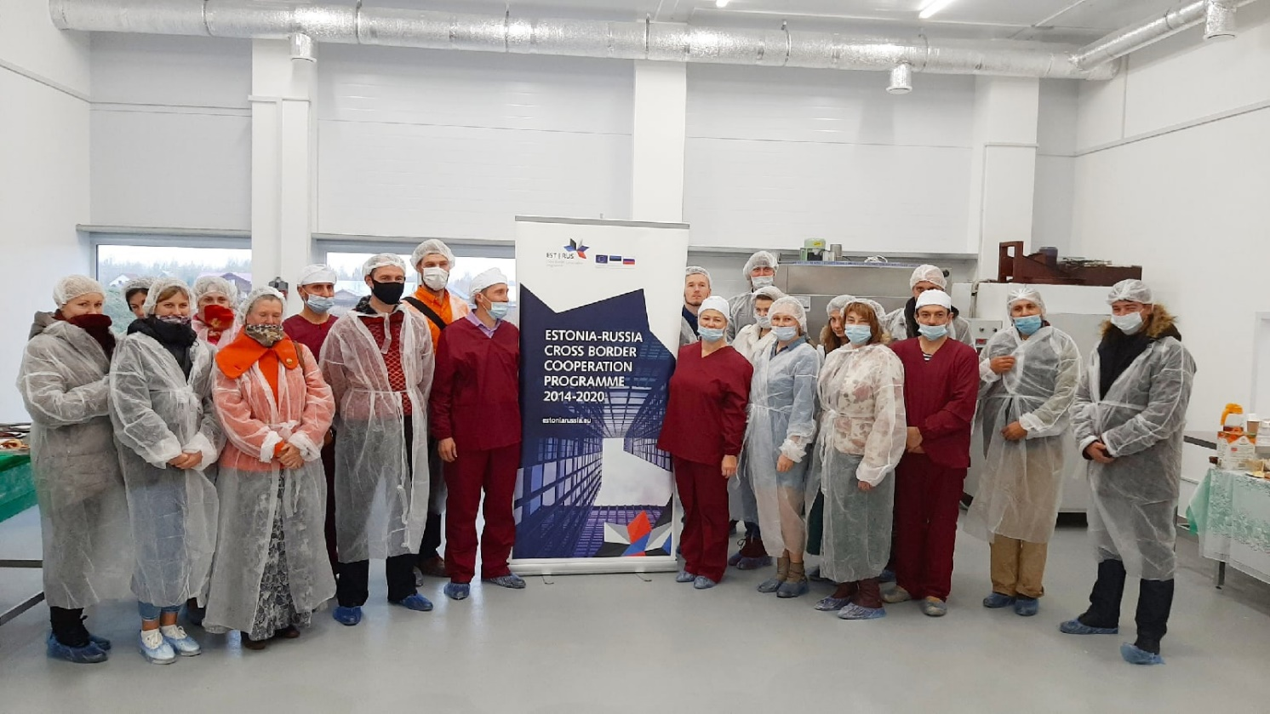
Сельские МСП могут (в России и физ.лица):
По низкой стоимости
(покрытие затрат)
Профессионально высушить и упаковать (Россия) либо профессионально сохранить замороженную продукцию (Эстония)
Для собственного потребления и для реализации
Не менее 60 предпринимателей (30 - в каждом) из Псковской области и Юго-Восточной Эстонии – до 10.03.2027 г.

Slide 5
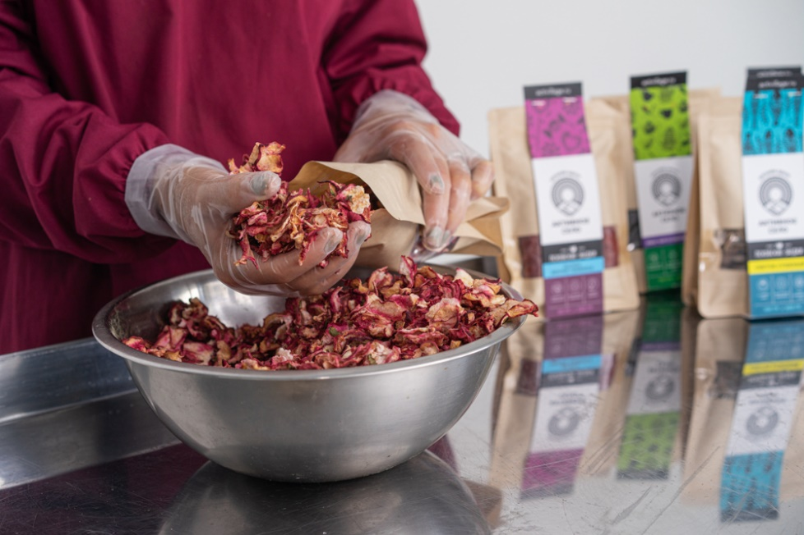
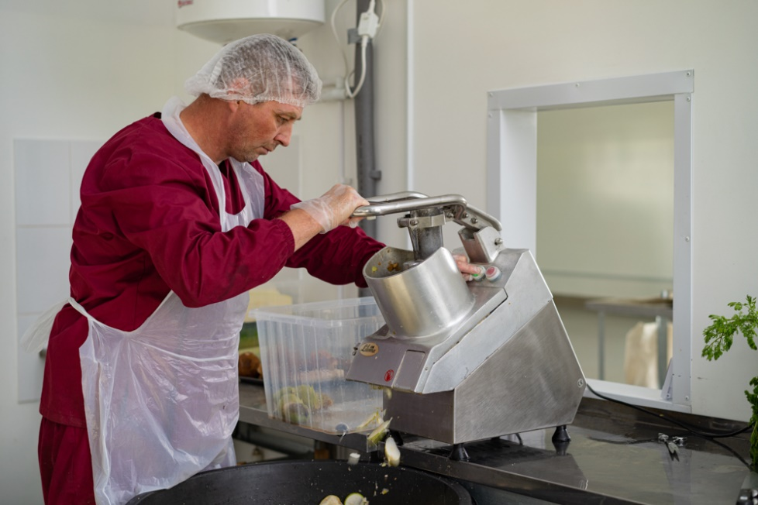
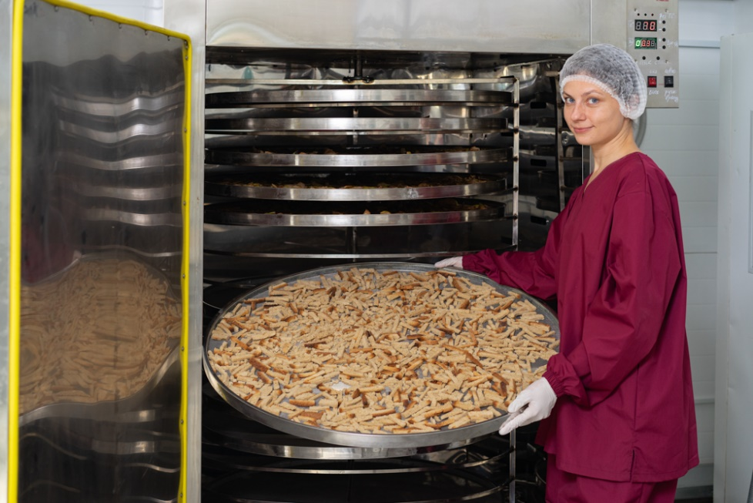
Производственный комплекс в России
Открыт с окт. 2020 г.
Основная продукция: Травы, овощи, фрукты, грибы, ягоды, мясо
Переработка: Сушка, квашение, изготовление варенья
Объем переработки: до 30 тонн/ мес.
Минимальная партия: от 50 кг
Место нахождения: Псковская область, Псковский район, дер. Логозовичи
(7 км от г. Пскова)

Slide 6
Уникальность социальных услуг для России
Единственный в России оказывает социальную платную услугу по переработке сельхозпродукции
Построен для развития псковского села
АНО «Центр эффективного сельского хозяйствования и садоводства» - оператор оказания социальных услуг
Производство открытого типа: проводятся экскурсии, мастер-классы по псковской кухне.
Гастрономический туризм. Есть рекомендация АСИ как профессионального объекта промышленного туризма
Заявлено с согласия Минсельхоза России пилотным для регионов России

Slide 7
Коллективный бренд
«Активное село» псковское
На каждой пачке Визитка фермера,
чье сырье стало основой для продукции
Каждая упаковка Активного села – это Приглашение в Псковскую область (развитие региона, популяризация фермеров, сельского туризма)

Slide 8
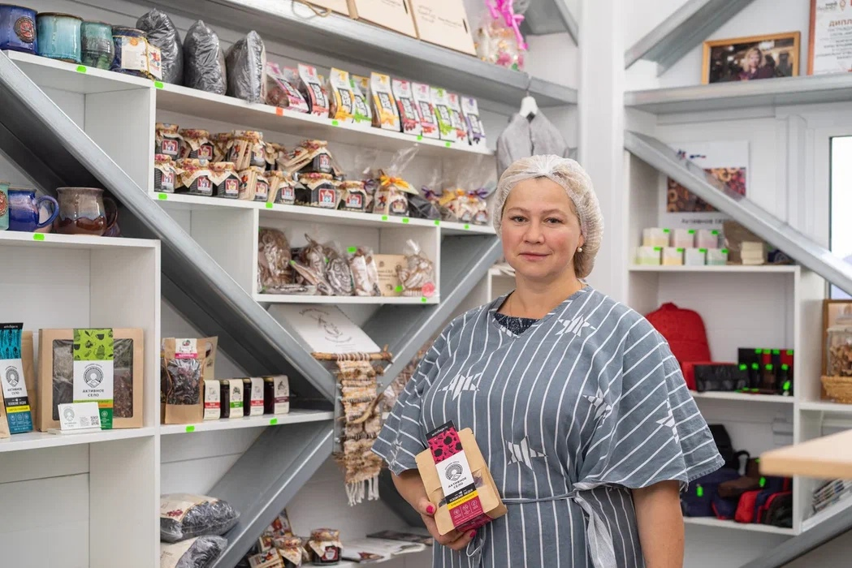
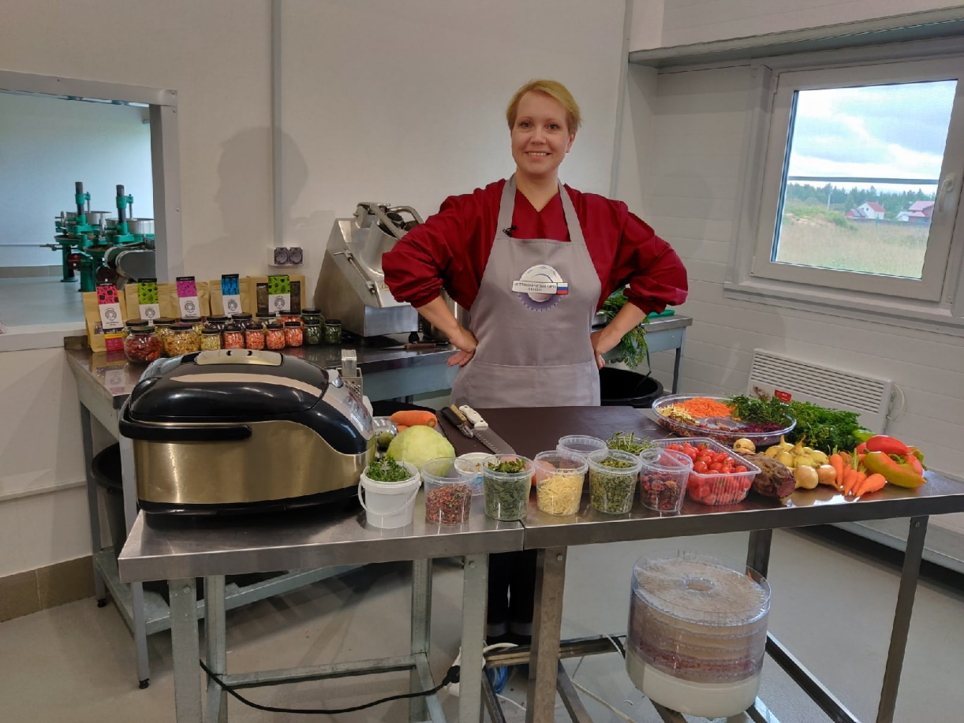
Магазин «Всё псковское» Информационно-туристический центр Туризм. PR – мероприятия
Для содействия в реализации псковской фермерской и ремесленной продукции

Slide 9
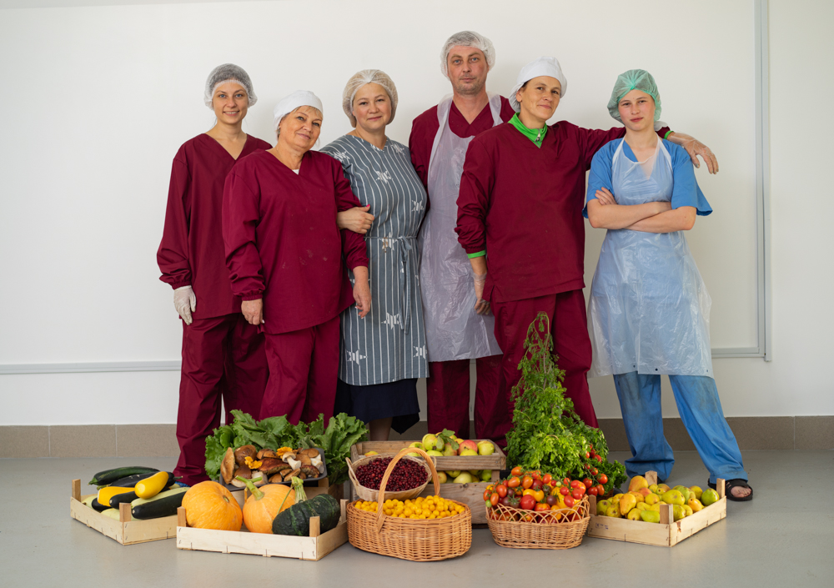
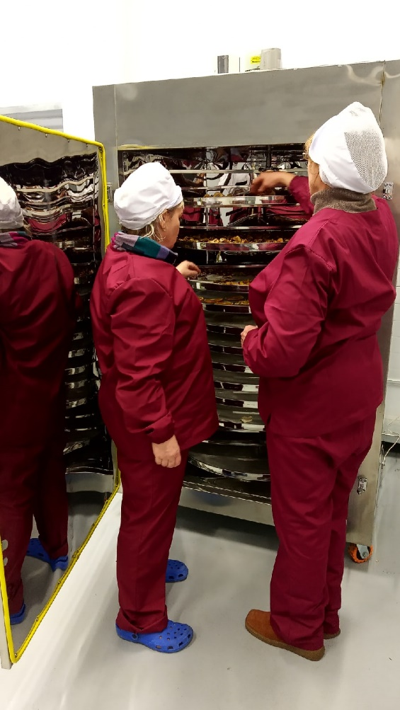
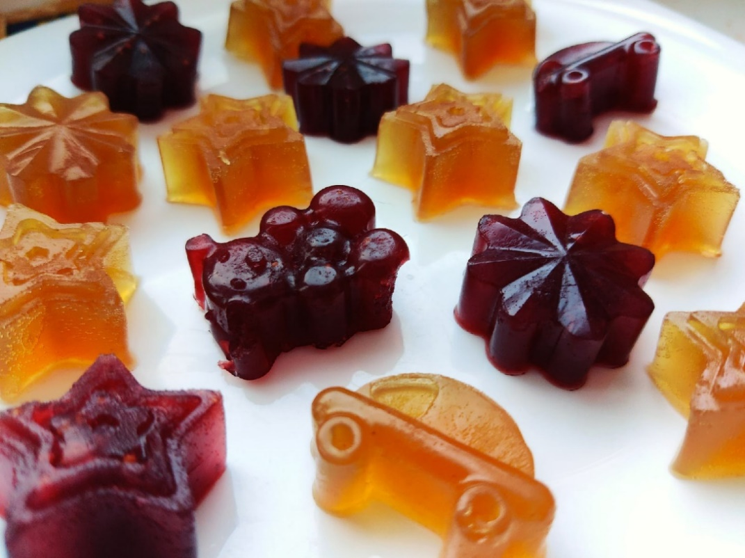
Вы можете лично посетить Органик-центр - на экскурсии, мастер-классе, дегустации

Slide 10
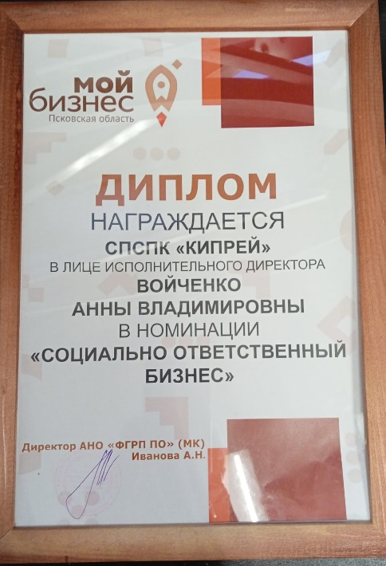
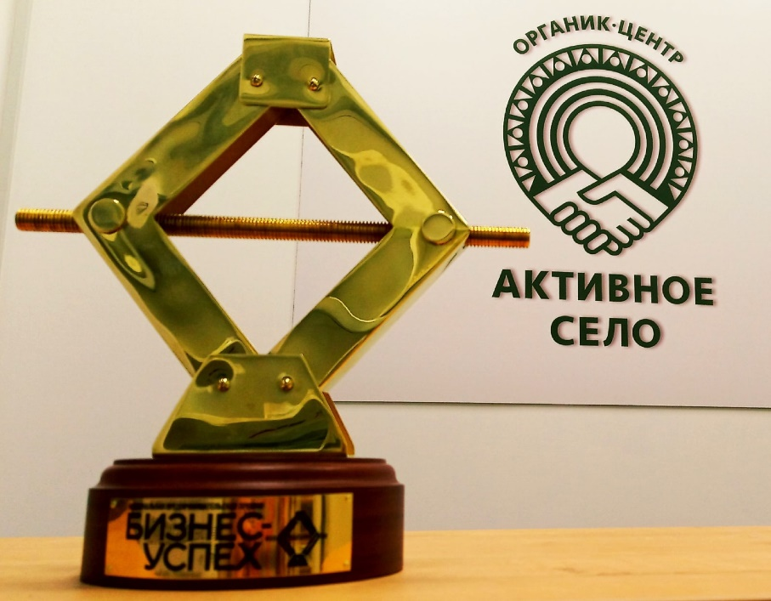
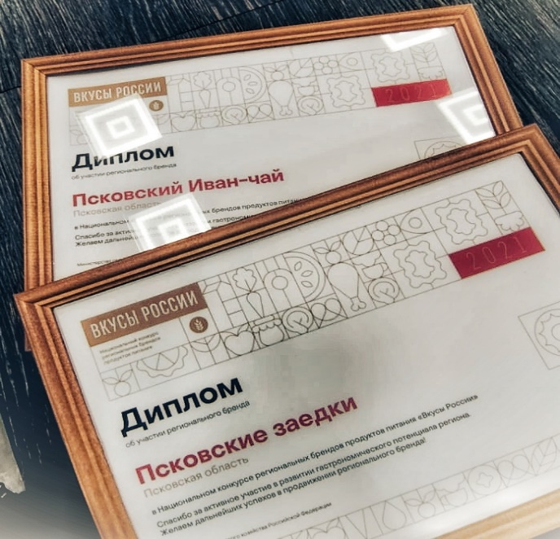
Наши награды, сертификаты
2020 – Победитель регионального этапа Национальной премии «Бизнес-Успех»
2020 – Лучшее социально-ориентированное предприятие Псковской области
2021 – Органик-центр вошел в Топ-30 федерального этапа Национальной премии «Бизнес-Успех»
2021 – Бренды «Псковские заедки», «Псковский чай» вошли в Топ-100 Всероссийского конкурса «Вкусы России»
2022 – Сертификат на знак качества «ОКНО»

Slide 11
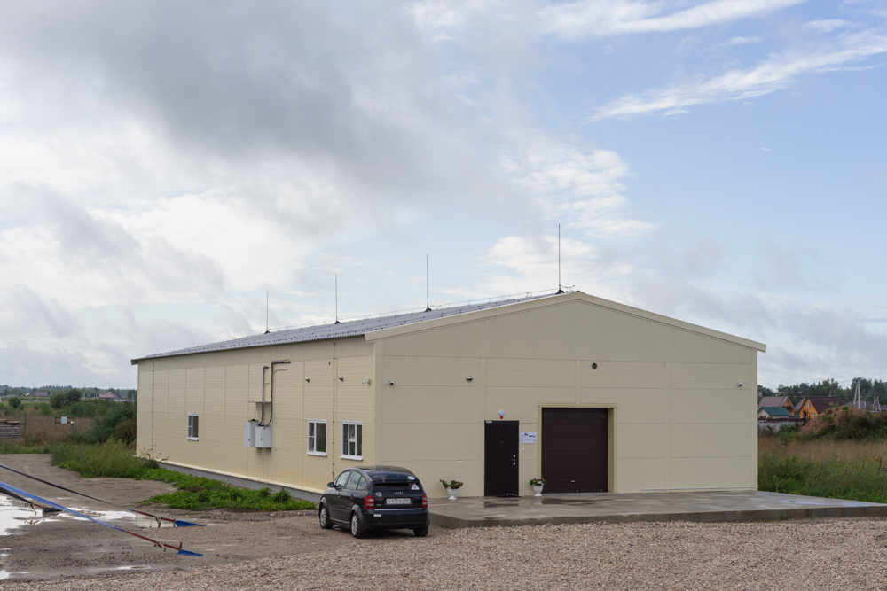
Проблема Проект пострадал из-за резкого разрыва партнерских отношений России с Эстоний в марте 2022 г. НКО не получило компенсацию своих затрат более 3 млн. руб. Запрос Производственное НКО в настоящее время нуждается в инвестициях для полноценной работы
Благодарим за внимание!
Органик-центр «Активное село»
activillage.ru
+7 900 993 1000

